Slide 1
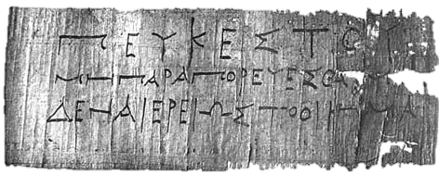
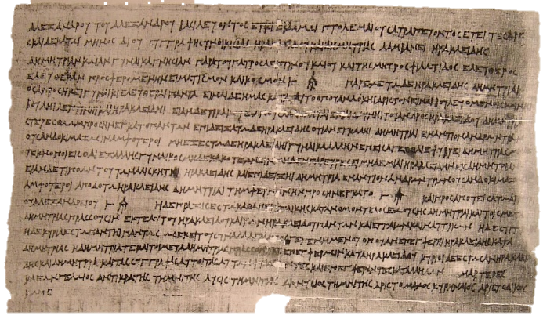
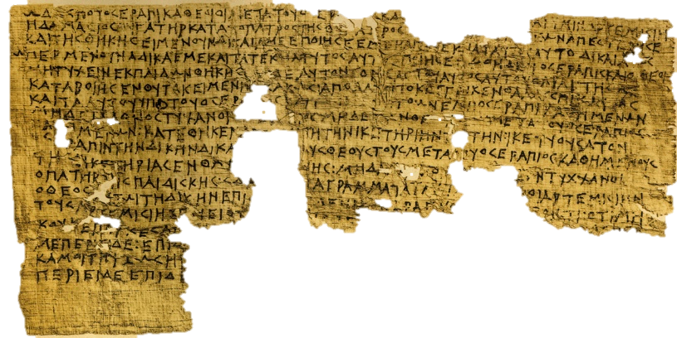
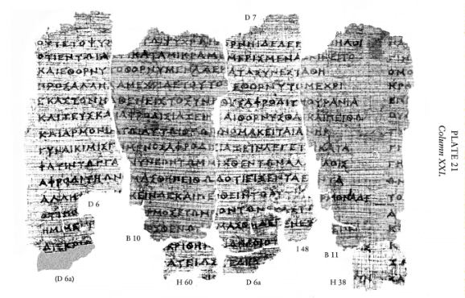

Le origini della scrittura greca su papiro
Papirologia LT 2024/25 – II

Slide 2
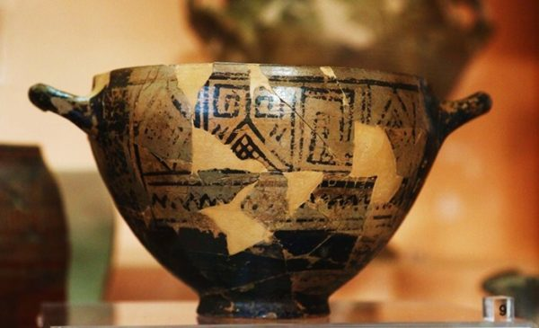
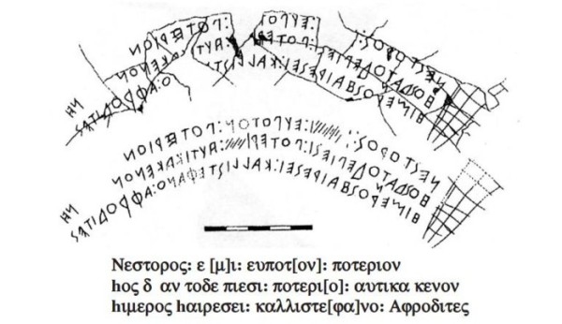
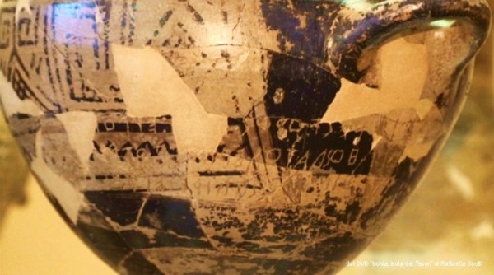
ALFABETI epigraficI
La coppa di Nestore (ca. 725 a.C.)
“Io sono la bella coppa di Nestore, chi berrà da questa coppa subito lo prenderà il desiderio di Afrodite dalla bella corona“.

Slide 3
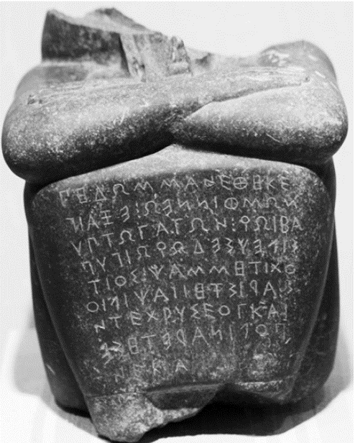
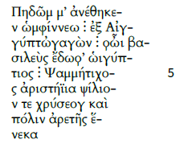
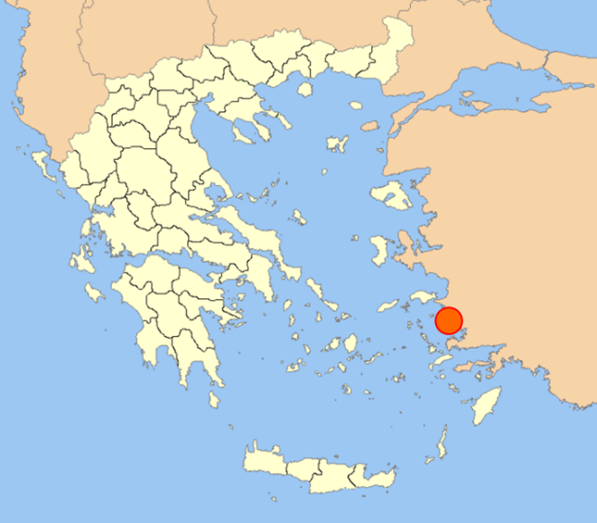
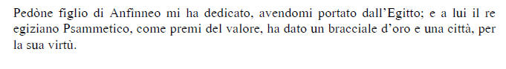
ALFABETI epigraficI
L’iscrizione di Pedon (fine VII / inizio VI a.C.)
Priene

Slide 4
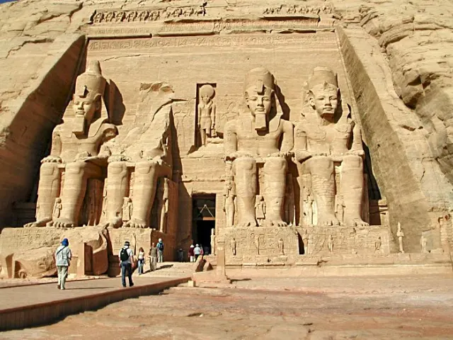
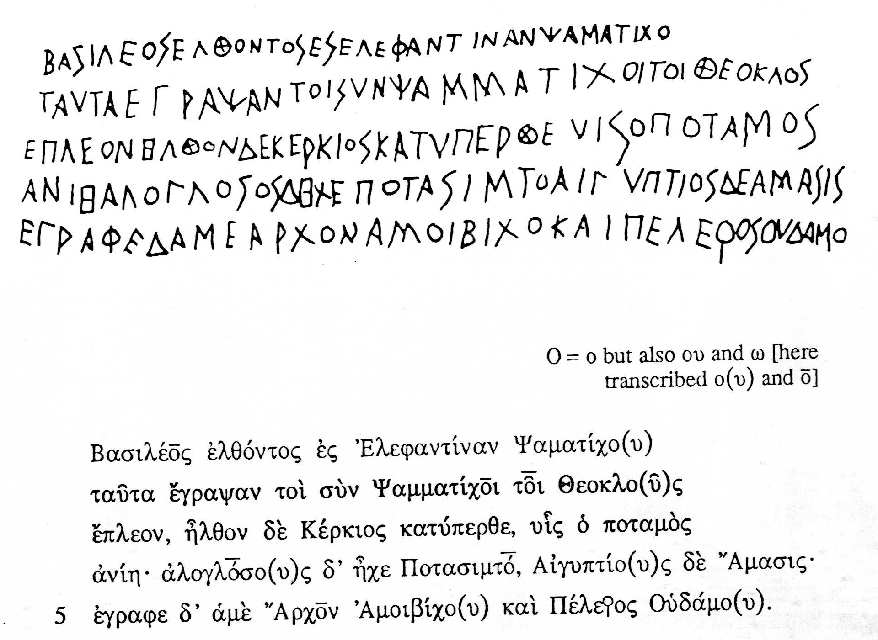
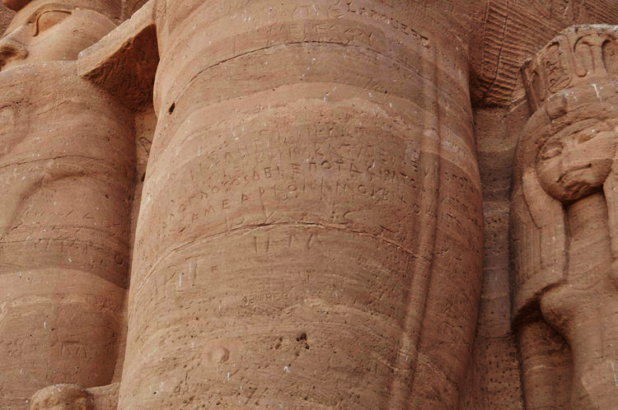
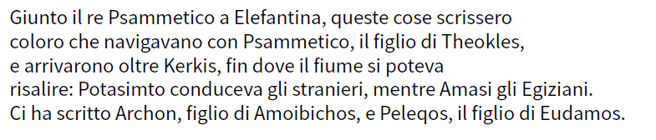
ALFABETI epigraficI
L’iscrizione di Abu Simbel (592/1 a.C.)

Slide 5
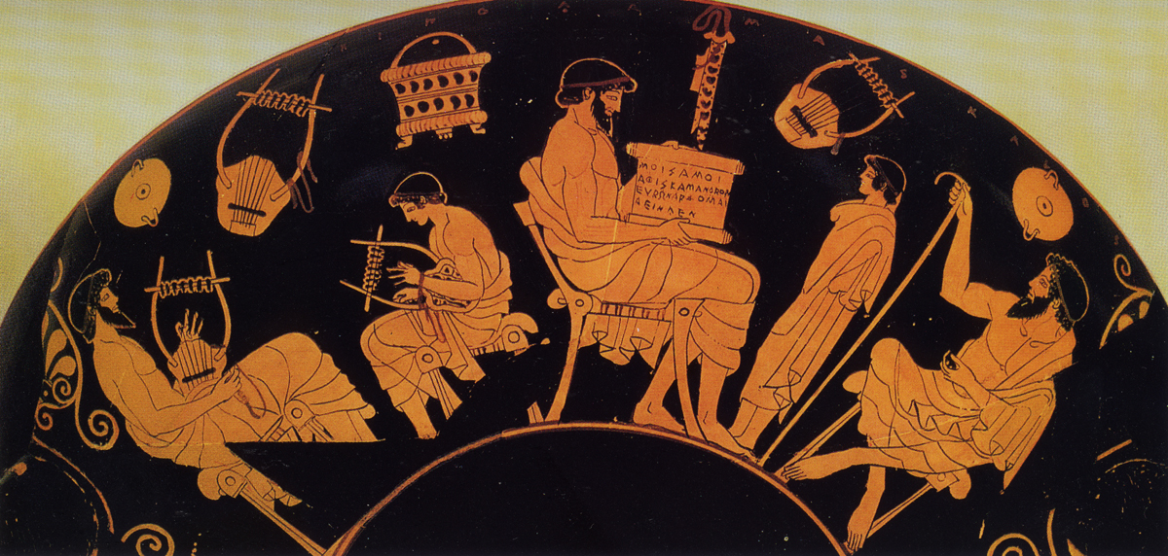
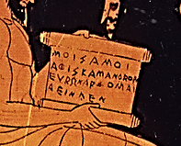
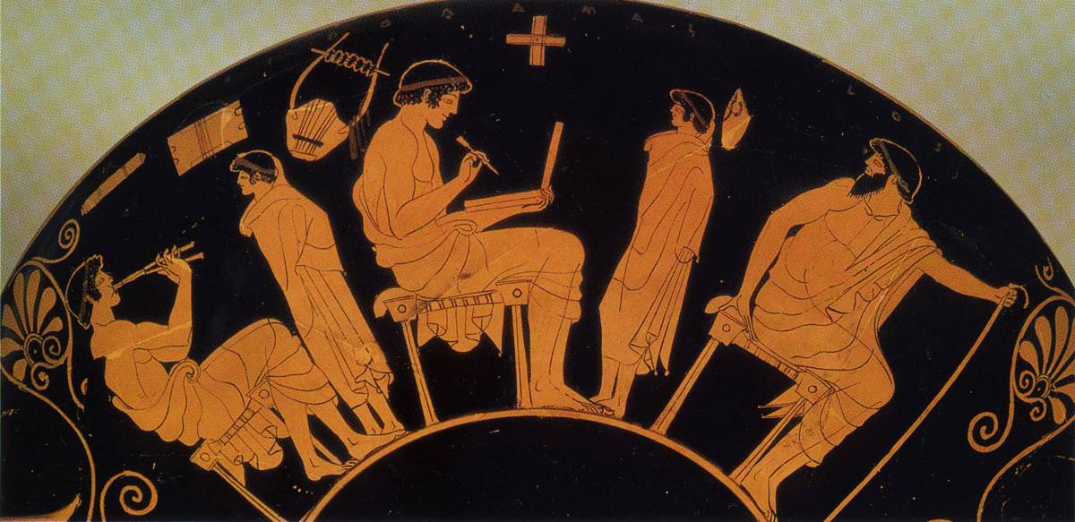
ALFABETI epigraficI
Μοῖσά μοι | ἀ⟨μ⟩φὶ Σκάμανδρον | ἐύρ⟨ρ⟩οον ἄρχομ’ ἀ|εί{ν}δειν
Musa, comincia a cantare per me del ben fluente Scamandro
Coppa di Duride, Atene, inizi V sec. a.C.

Slide 6
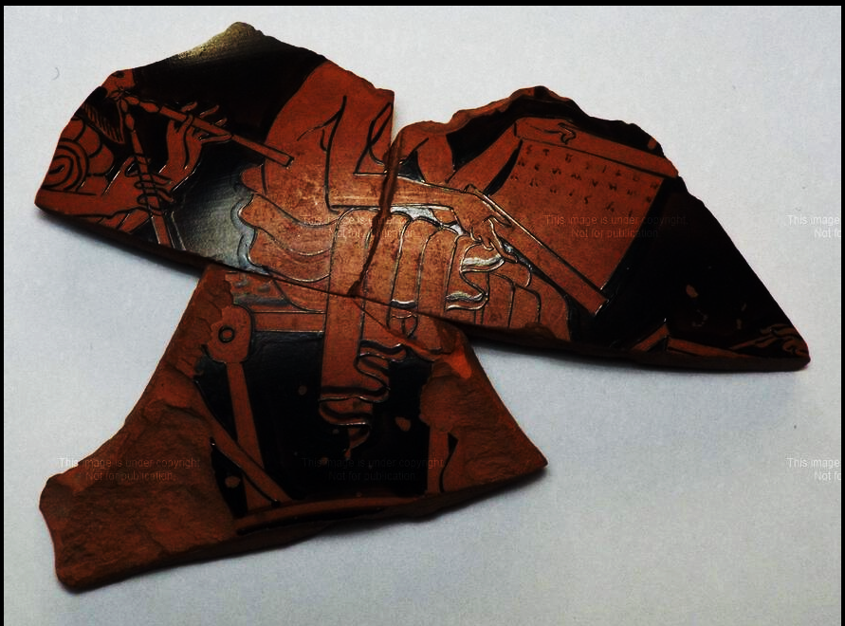
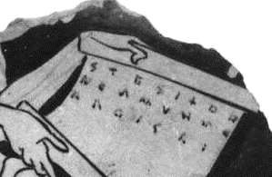
ALFABETI epigraficI
στησίχορον | hύμνον | ἄγοισαι
Coppa di Onesimo, ritrovata a Naucrati, prima metà V a.C.

Slide 7
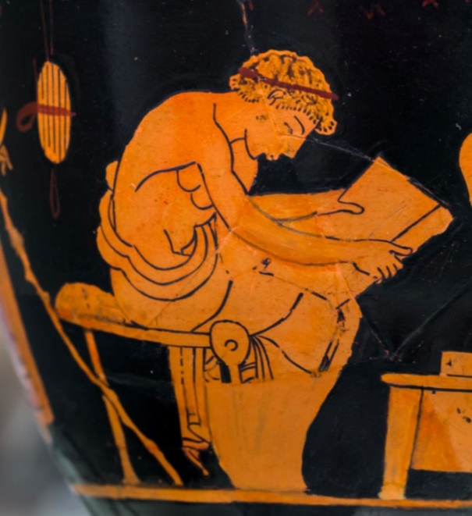
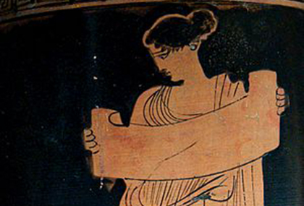
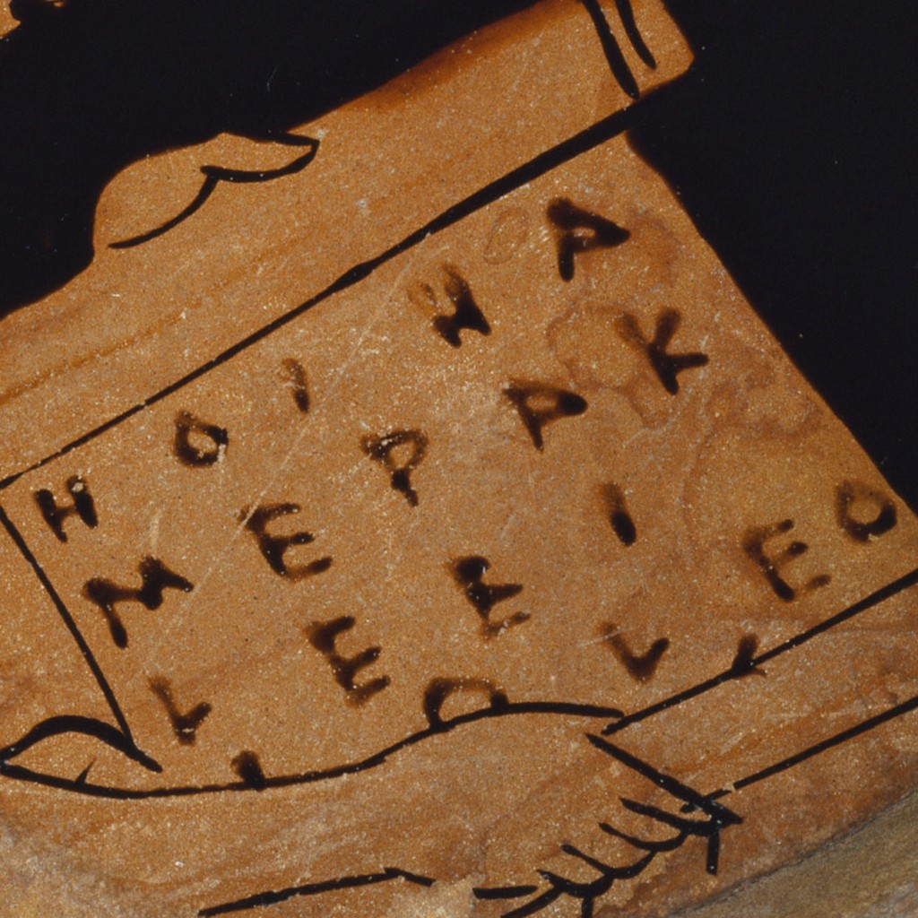
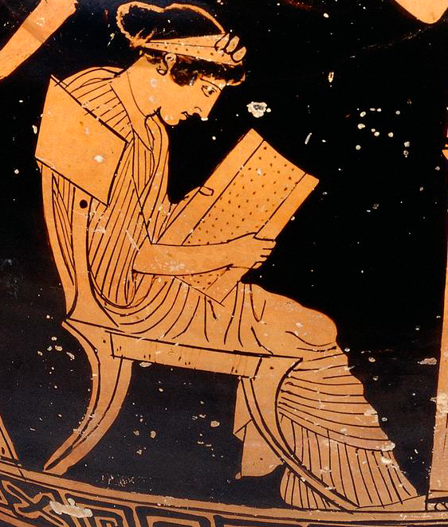
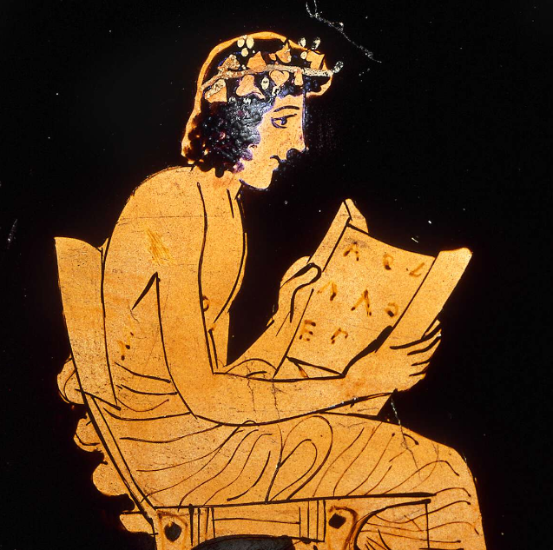
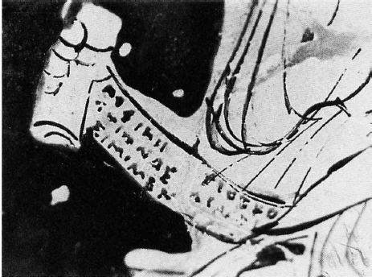

Slide 8
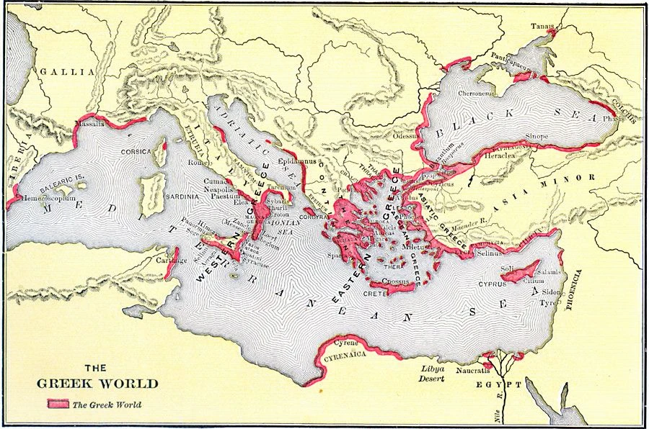

Slide 9
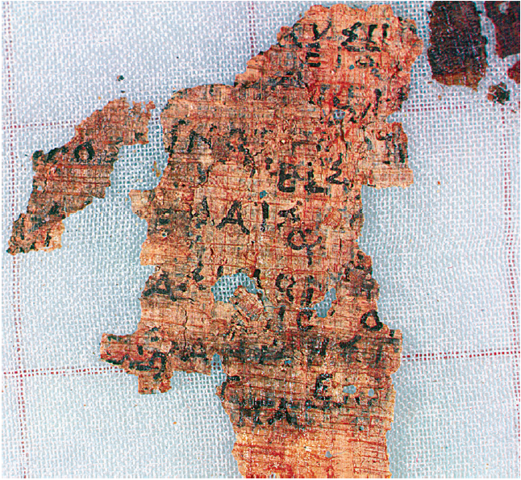
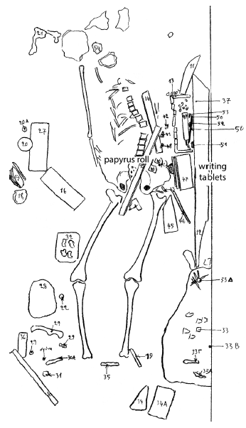
IL PAPIRO DI DAFNI (ca. 430-420 a.C.)

Slide 10
Lucillio, Anthologia Palatina 11, 133:
«Eutichide, lo scrittore di canzoni, è morto! Voi laggiù, sotto terra, accorrete: Eutichide giunge con i suoi canti! Ha dato istruzioni di seppellire 12 cetre insieme a lui, e 25 casse di musiche…»

Slide 11
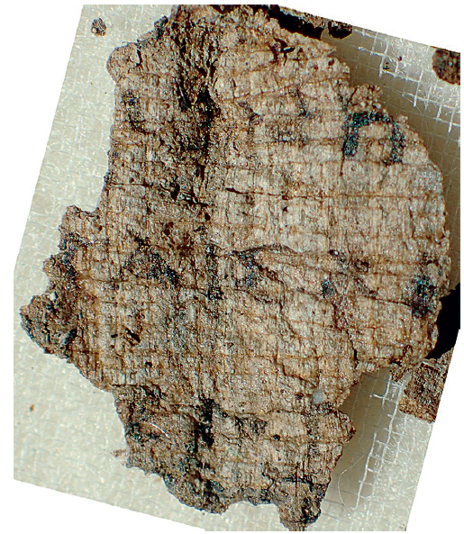
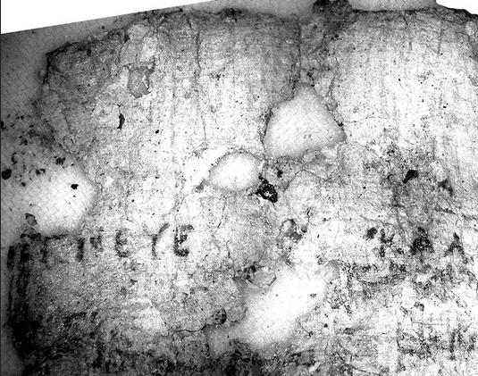
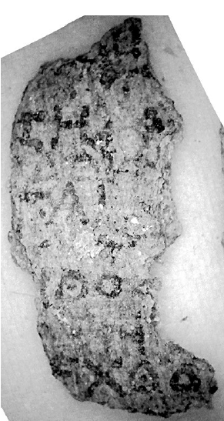
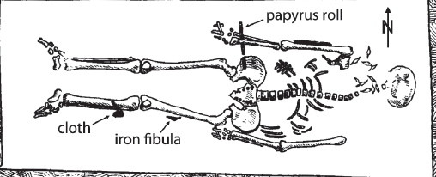
IL PAPIRO DI CALLATIS (ca. 350-325 a.C.)

Slide 12
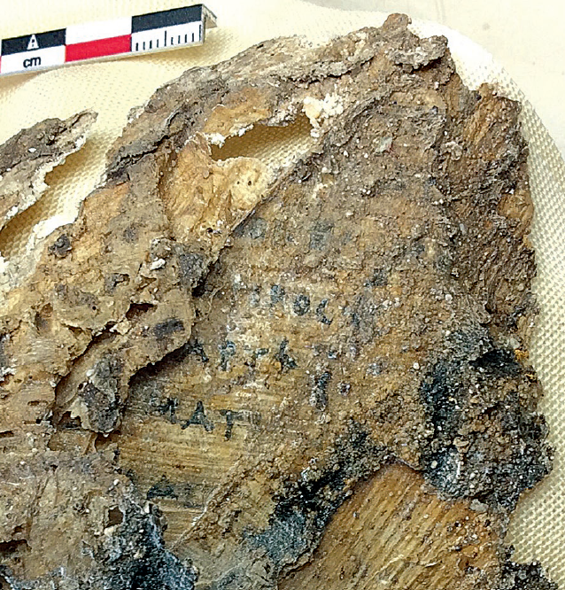
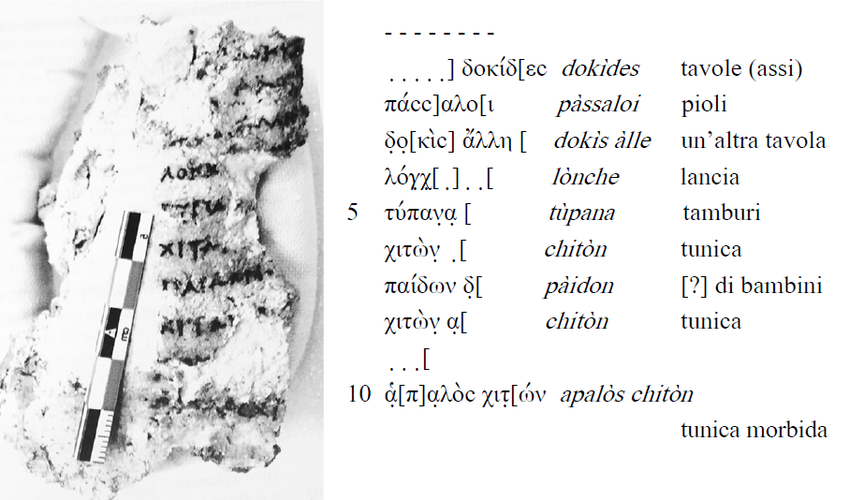
I PAPIRi DI VERGINA (ca. 340-309 a.C.)

Slide 13
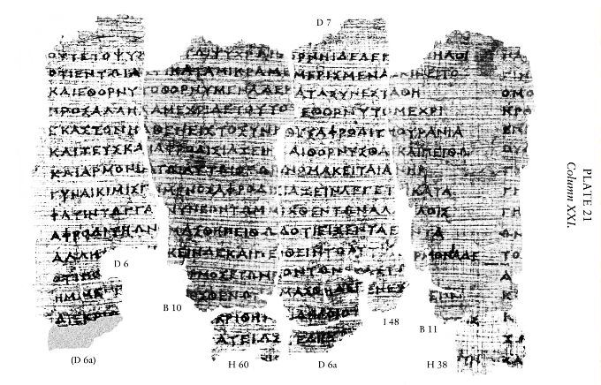
IL PAPIRO DI DERVENI (ca. 340-320 a.C.)

Slide 14
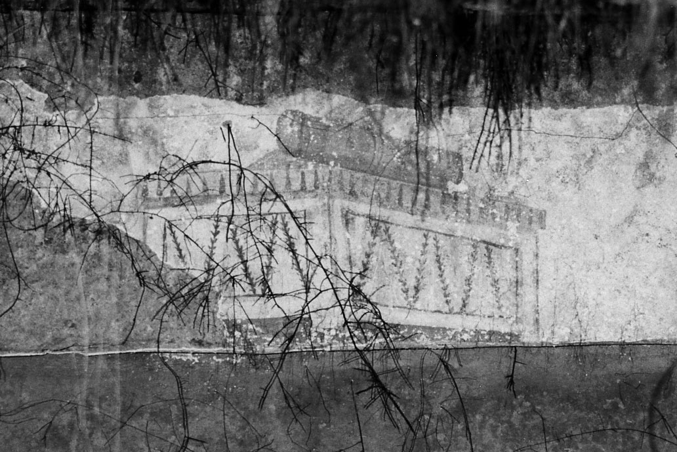
IL PAPIRO DI DERVENI (ca. 340-320 a.C.)

Slide 15
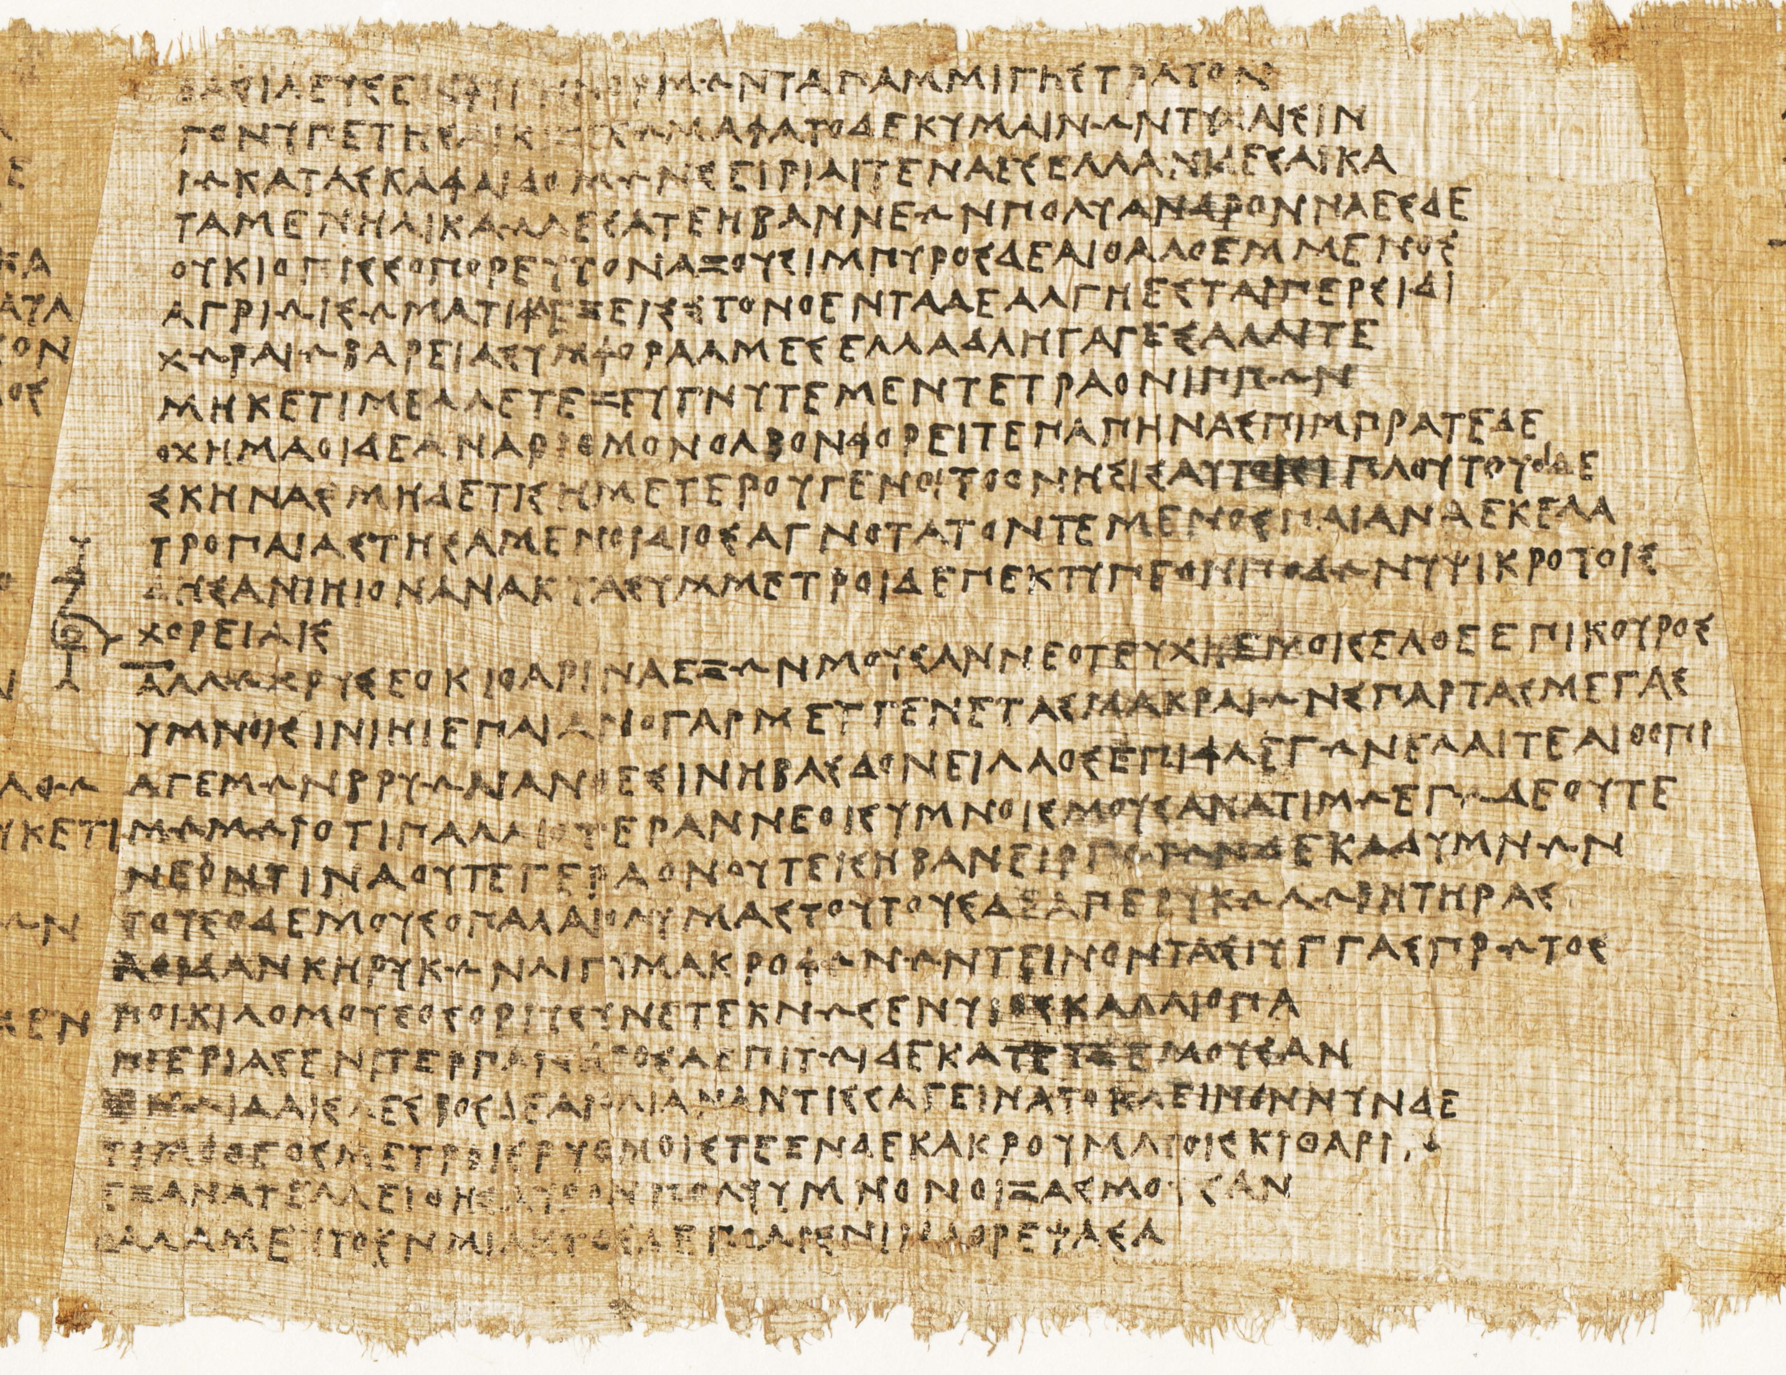

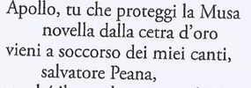
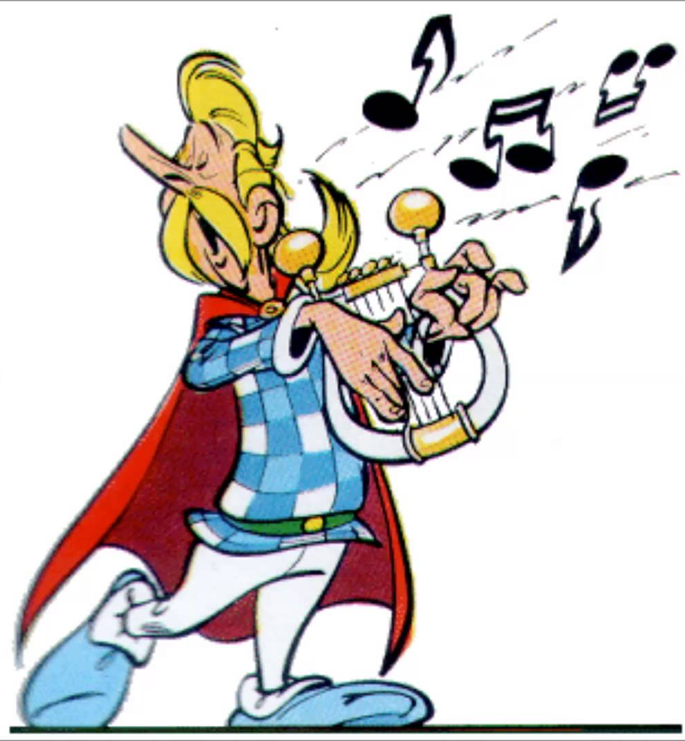
P.Berol. 9875 (I «PERSIANI» DI TIMOTEO, ca. 330 a.C.)
composta ca. 419-396 a.C.
111 x 18,5 cm

Slide 16
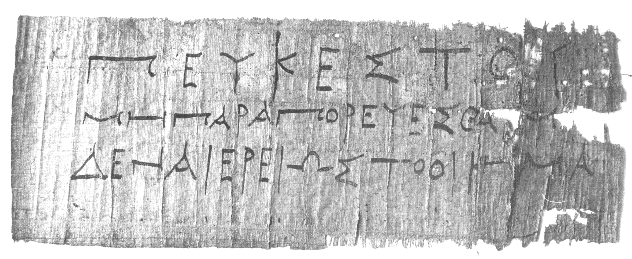
IL PAPIRO DI PEUKESTAS (331-323 a.C.)
35,8 x 13,4 cm
⟦μ⟧ Πευκέστου· μὴ παραπορεύεσθαι μη- δένα· ἱερείως τὸ οἴκημα.
(Ordine) di Peukestas: che nessuno passi oltre: questo ambiente è del sacerdote

Slide 17
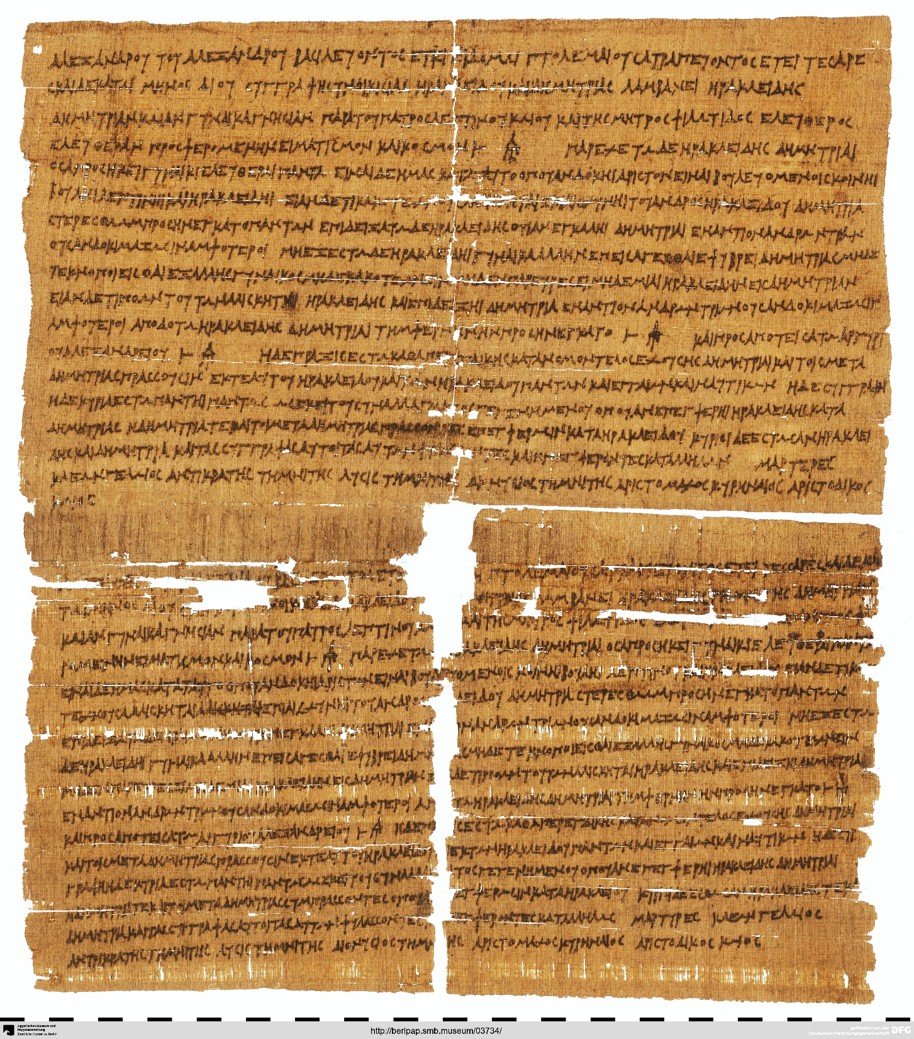
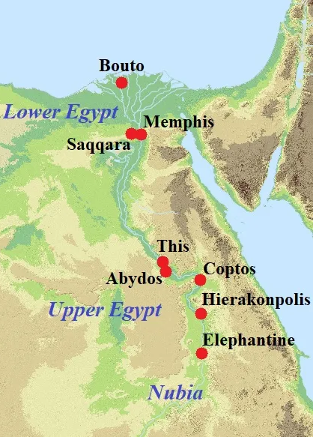
IL contratto DI ELEFANTINA (310 a.C.)
35 x 40 cm

Slide 19
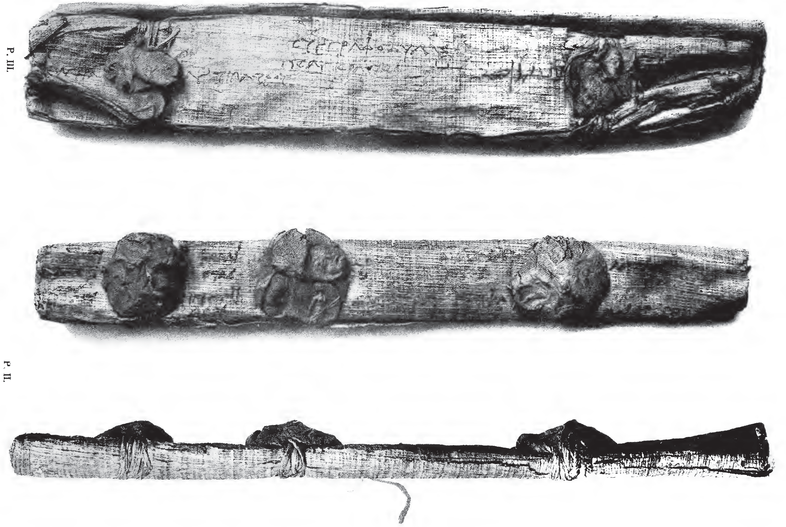

Slide 20
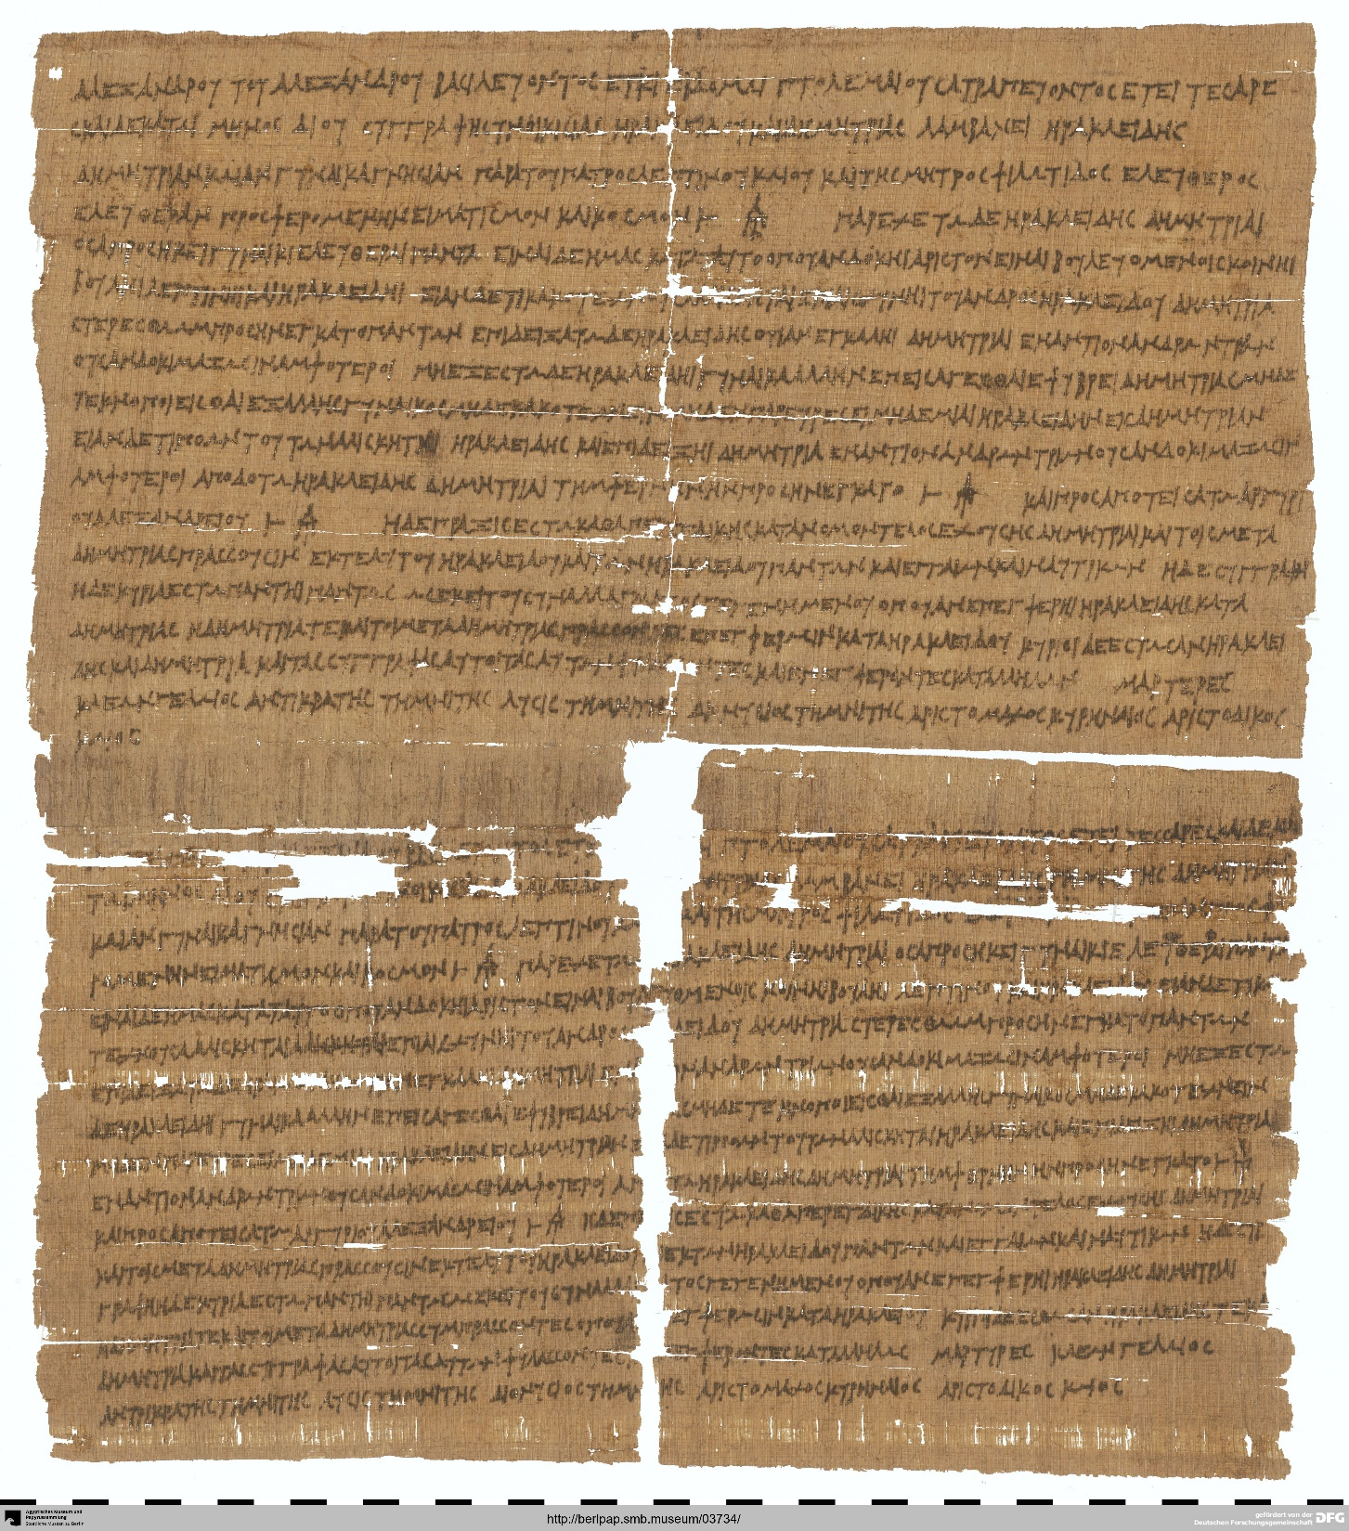
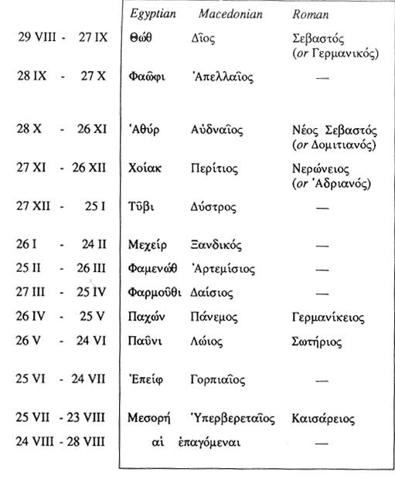
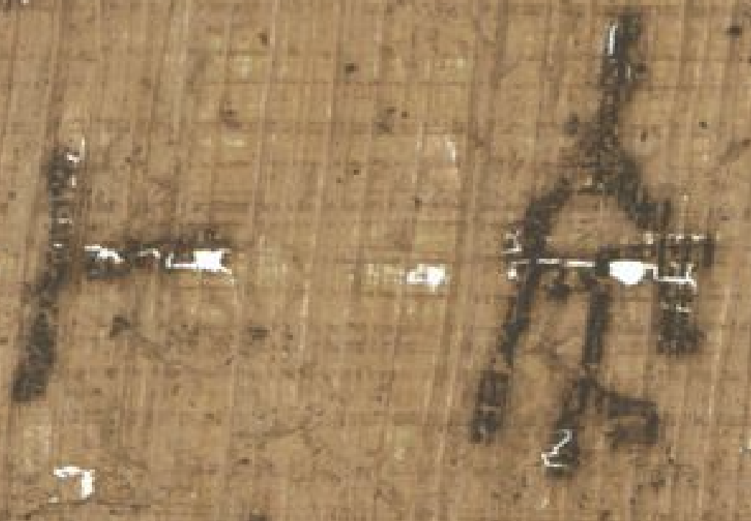
14°

Slide 21
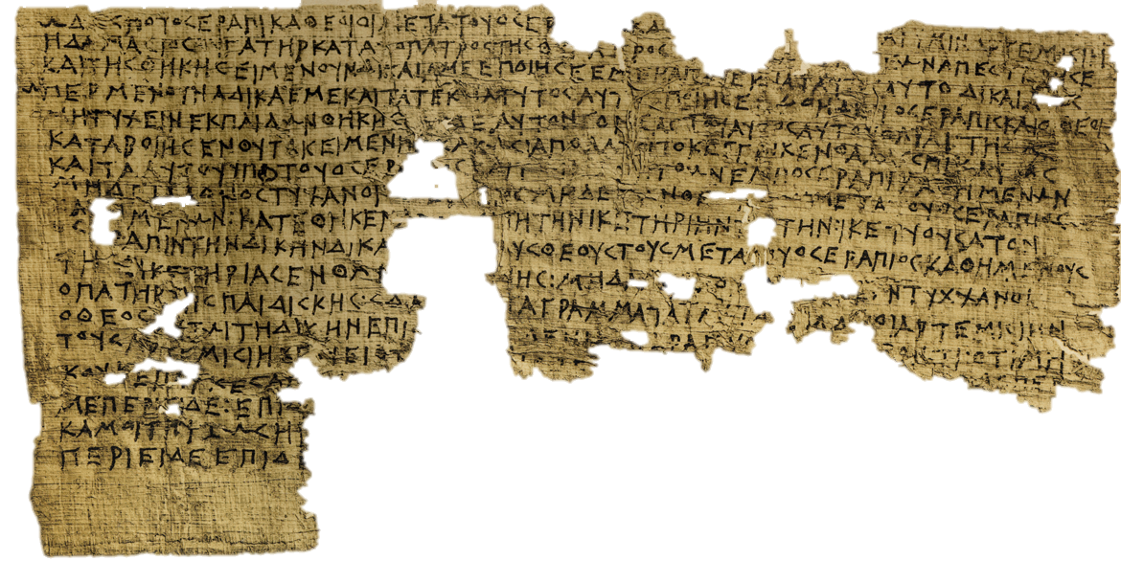
LA MALEDIZIONE DI ARTEMISIA (tardo IV a.C.)
29,7 x 15 cm

Slide 22
LA MALEDIZIONE DI ARTEMISIA (tardo IV a.C.)
ὦ δέσποτ’ Ὀσερᾶπι κα⟨ὶ⟩ Θεοὶ οἱ μετὰ τοῦ Ὀσερ̣[άπιο]ς̣ κα[θήμενοι εὔχομ]α̣ι ὑμῖν Ἀρτεμισίη | ἤδ’ Ἀμάσιος θυγάτηρ κατὰ το⟨ῦ⟩ πατρὸς τῆς θυγατρός, [ὃς αὐτὴν τ]ῶ[ν] κ̣τ̣[ερ]έων ἀπεστέρησε | καὶ τῆς θήκης. εἰ μὲν οὖν δίκαια μὲ (= μὴ) ἐποίησε ἐμὲ καὶ τὰ τέκνα ταὐτοσαυτό {δίκαια}, ⟦ὡς⟧ | \ὥσ/περ μὲν οὖν ἄδικα ἐμὲ καὶ τὰ τέκνα τ⟨α⟩ὐτοσαυτό ἐποίησε ∶ δόη δὲ οἱ Ὀσερᾶπις καὶ οἱ θεοὶ |⁵ μή τυχεῖν ἐκ παίδων θήκης ∶ [μη]δὲ αὐτὸν γονέας τοὺ⟨ς⟩ αὐτ̣οσαυτοῦ θάψαι ∶ τῆς δὲ | καταβο{ι}ῆς ἐνθ⟨α⟩υτα κειμένης κακῶς ∶ ἀπολλύοιτο κἐγ (= καὶ ἐκ) γᾶ̣ι κἐν (= καὶ ἐν) θαλάσσηι καὐτὸς (=καὶ αὐτὸς) | καὶ τὰ αὐτοῦ ὑπ⟦ ̣⟧ὸ τοῦ Ὀσερά[π]ιος καὶ τῶν θεῶν τ{ο}ῶν ἐμ Ποσερᾶπι καθημένων, | μηδὲ ἱλάονος τυχάνοι Ὀ[σ]εράπιος μηδὲ [τ]ῷν θε[ῶ]ν [τῶν] μετὰ τοῦ Ὀσεράπιος | κα[θ]ημένων ∶ κατέθηκεν Ἀρτεμισίη τὴν ἱκετηρίην τα[ύ]την ∶ ἱκετύουσα τὸν |¹⁰ Ὀσ[ε]ρᾶπιν τὴν δίκην δικά[σαι καὶ το]ὺς θεοὺς τοὺς μετὰ τοῦ Ὀσεράπιος καθημένους, | τῆ[ς] δ’ ἱκετηρίας ἐνθαῦ[τα κει]μένης ∶ μηδαμῶ[ς] ἱλαόν[ω]ν [τῶ]ν θεῶν τυχχάνοι | ὁ πατὴρ τῆς παιδίσκης ∶ ⟨ὅ⟩ς δ’ ἀν[έλοι] τὰ γράμματα ταῦτα [κα]ὶ ἀδικοῖ Ἀρτεμισίην, | ὁ θεὸς αὐτῶι τὴ⟨ν⟩ δίκην ἐπιθ[είη μ]ηδενὶ ̣ ̣θεραπυο[- ca.7 -]βοντι ∶ ὅτι μὴ | τοὺς Ἀρτημισίη (=Αρτε-) κελύει οτ[ ̣ ̣ ̣ ̣ ̣]τοδε[ -ca.?- ] ὥσπερ |¹⁵ κοὐκ (=καὶ οὐκ) ἐπαρκέσαι [ -ca.?- ] | με περιεῖδε ∶ ἐπιδε[ῇ -ca.?- ] | κἀμοὶ (= καὶ ἐμοὶ) τῆι ζώσηι [ -ca.?- ] | περιεῖδε ἐπιδε[ῆ
O signore Oserapis e gli dèi che siedono con Oserapis, io [prego] voi, io Artemisia, figlia di Amasis, contro il padre di mia figlia, che l’ha privata delle offerte funebri e del sarcofago. Se dunque non ha compiuto cose giuste nei confronti di me e dei suoi stessi figli – come ha agito ingiustamente nei miei confronti e dei suoi stessi figli – lasciate che Oserapis e gli dei non gli permettano di avere sepoltura dai suoi figli, né di seppellire i propri genitori. Finché il mio grido di aiuto è depositato qui, lui e ciò che gli appartiene dovrebbero essere distrutti gravemente, sia sulla terra che sul mare, da Oserapis e dagli dèi che siedono con Oserapis, né dovrebbe ottenere favori da Oserapis né dagli dei che siedono con Oserapis. Artemisie ha depositato questa supplica, supplicando Oserapis e gli dei che siedono con Oserapis di punire giustamente. Finché la mia supplica è depositata qui, il padre di questa ragazza non dovrebbe in alcun modo ottenere favori dagli dei. Chiunque prenda questo documento e faccia ingiustizia ad Artemisia, il dio gli infliggerà una pena... a nessuno... tranne... Artemisia comanda che... come... non sia sufficiente... osservandomi bisognosa di... e per me che vivo... osservando... bisognosa di...

Slide 23
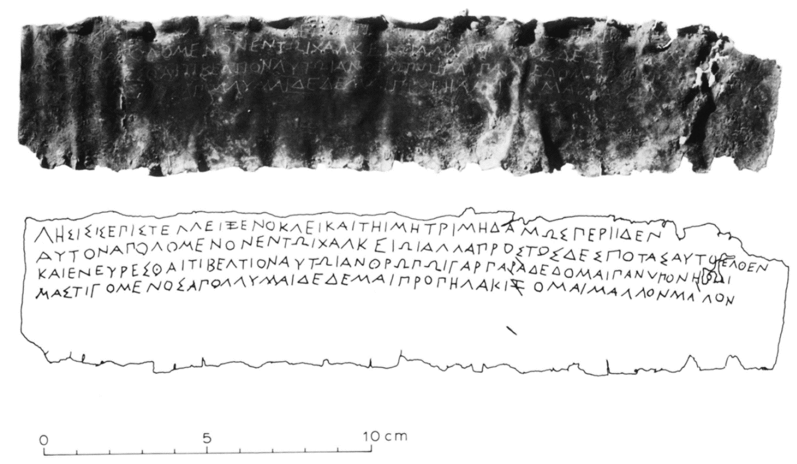
SEG L 276: lettera di Lesis a Xenokles, agorà di Atene, inizi IV sec. a.C.

Slide 24
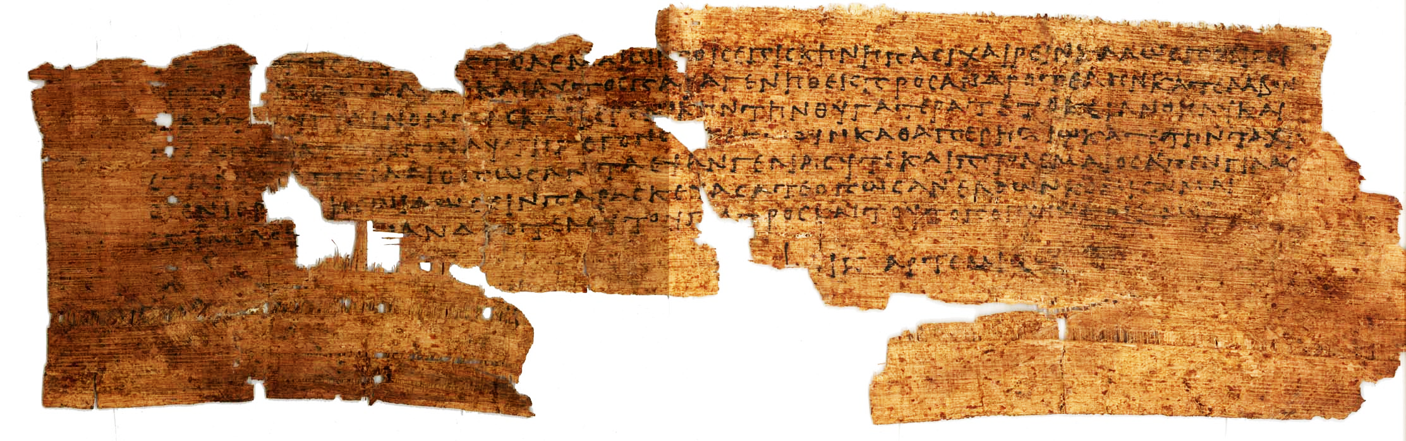

P.Köln. IX 364: lettera privata, Arsinoite, 269 a.C.
26,1x7,4 cm

Slide 25



SB XIV 11963: conto, saqqara, IV a.C.
P.Hib. 27: calendario astronomico-religioso, sais, poco dopo il 300 a.C.

Slide 26


P.Hib. 147 (lettera, inizi III a.C.)
Gli inizi del contrasto modulare
P.Hib. 148 (contratto, inizi III a.C.)

Slide 27

P.Hib. 84a (contratto, 285/4 a.C.)
https://www.bl.uk/manuscripts/Viewer.aspx?ref=papyrus_1833(a-b)_f001r

Slide 28


P.Eleph. 2 (testamento, 284 a.C.) P.Eleph. 3 (contratto, 282 a.C.)

Slide 29

P.Hib. 97 (ricevuta, 279 a.C.)

Slide 30

P.Berol.13270 (elegia simposiale, ca. 300-280 a.C.)

Slide 31

P.Ryl. 531 (ricettario medico, in. III a.C.)

Slide 32

P.Petrie 5-8 (platone, fedone, in. III a.C.)

